Slide 1

TRƯỜNG TIỂU HỌC TÂN VIÊN
CHÀO MỪNG QUÝ THẦY CÔ
VỀ DỰ GIỜ THĂM LỚP
Môn: Tiếng Việt lớp 3
Bài tập làm văn
Giáo viên: Đỗ Thị Hoài Phương
Lớp: 3B

Slide 2


KHỞI ĐỘNG

Slide 3
Bài tập làm văn
1. Có lần, cô giáo ra cho chúng tôi một đề văn ở lớp: “Em đã làm gì để giúp đỡ mẹ?”
Tôi loay hoay mất một lúc, rồi cầm bút và bắt đầu viết: “Em đã nhiều lần giúp đỡ mẹ. Em quét nhà và rửa bát đĩa. Đôi khi, em giặt khăn mùi soa.”
2. Đến đây, tôi bỗng thấy bí. Quả thật, ở nhà, mẹ thường làm mọi việc. Thỉnh thoảng, mẹ bận, định bảo tôi giúp việc này việc kia, nhưng thấy tôi đang học, mẹ lại thôi.
Tôi nhìn sang Liu-xi-a, thấy bạn ấy đang viết lia lịa. Thế là tôi bỗng nhớ có lần tôi giặt bít tất của mình, bèn viết thêm: “Em còn giặt bít tất.”
3. Nhưng chẳng lẽ lại nộp một bài văn ngắn ngủn như thế này? Tôi nhìn xung quanh, mọi người vẫn viết. Lạ thật, các bạn viết gì mà nhiều thế? Tôi cố nghĩ, rồi viết tiếp: “Em giặt cả áo lót, áo sơ mi và quần.” Cuối cùng, tôi cũng kết thúc bài văn của mình: “Em muốn giúp mẹ nhiều việc hơn, để mẹ đỡ vất vả.”
4. Mấy hôm sau, sáng chủ nhật, mẹ bảo tôi:
- Cô-li-a này! Hôm nay con giặt áo sơ mi và quần áo lót đi nhé!
Tôi tròn xoe mắt. Nhưng rồi tôi vui vẻ nhận lời, vì đó là việc làm mà tôi đã nói trong bài tập làm văn.
Theo Pi-vô-na-rô-va

Slide 4

Chú ý giọng đọc của nhân vật :
Giọng nhân vật “tôi”: hồn nhiên, nhẹ nhàng.
- Giọng “mẹ”: ấm áp, dịu dàng.

Slide 5





Luyện đọc từ khó
Cô-li-a
Liu-xi-a
Cô-li-a
Liu-xi-a
lia lịa
loay hoay
lia lịa
loay hoay
ngắn ngủn
tròn xoe
ngắn ngủn
tròn xoe

Slide 6
Chia đoạn
Bài tập làm văn
1. Có lần, cô giáo ra cho chúng tôi một đề văn ở lớp: “Em đã làm gì để giúp đỡ mẹ?”
Tôi loay hoay mất một lúc, rồi cầm bút và bắt đầu viết: “Em đã nhiều lần giúp đỡ mẹ. Em quét nhà và rửa bát đĩa. Đôi khi, em giặt khăn mùi soa.”
2. Đến đây, tôi bỗng thấy bí. Quả thật, ở nhà, mẹ thường làm mọi việc. Thỉnh thoảng, mẹ bận, định bảo tôi giúp việc này việc kia, nhưng thấy tôi đang học, mẹ lại thôi.
Tôi nhìn sang Liu-xi-a, thấy bạn ấy đang viết lia lịa. Thế là tôi bỗng nhớ có lần tôi giặt bít tất của mình, bèn viết thêm: “Em còn giặt bít tất.”
3. Nhưng chẳng lẽ lại nộp một bài văn ngắn ngủn như thế này? Tôi nhìn xung quanh, mọi người vẫn viết. Lạ thật, các bạn viết gì mà nhiều thế? Tôi cố nghĩ, rồi viết tiếp: “Em giặt cả áo lót, áo sơ mi và quần.” Cuối cùng, tôi cũng kết thúc bài văn của mình: “Em muốn giúp mẹ nhiều việc hơn, để mẹ đỡ vất vả.”
4. Mấy hôm sau, sáng chủ nhật, mẹ bảo tôi:
- Cô-li-a này! Hôm nay con giặt áo sơ mi và quần áo lót đi nhé!
Tôi tròn xoe mắt. Nhưng rồi tôi vui vẻ nhận lời, vì đó là việc làm mà tôi đã nói trong bài tập làm văn.
Theo Pi-vô-na-rô-va

Slide 7

Luyện đọc câu dài
Nhưng chẳng lẽ nộp một bài văn ngắn ngủn như thế này? Tôi nhìn xung quanh, mọi người vẫn viết. Lạ thật, các bạn viết gì mà nhiều thế?

Slide 8


LUYỆN ĐỌC

Slide 9
1. Có lần, cô giáo ra cho chúng tôi một đề văn ở lớp: “ Em đã làm gì để giúp đỡ mẹ?”
Tôi loay hoay mất một lúc, rồi cầm bút và bắt đầu viết: “Em đã nhiều lần giúp đỡ mẹ. Em quét nhà và rửa bát đĩa. Đôi khi em giặt khăn mùi soa.”

Slide 10
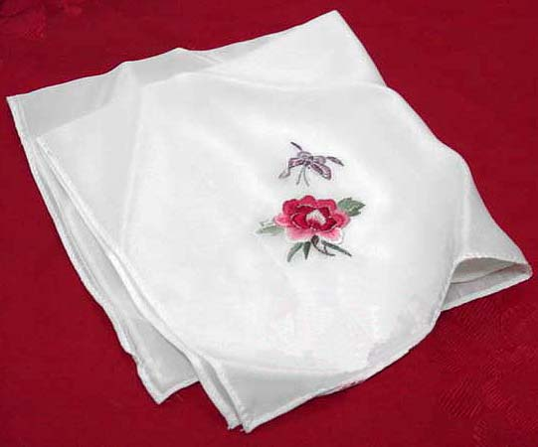
Giải nghĩa từ
Khăn mùi soa
loại khăn mỏng, nhỏ, bỏ túi để lau mặt, lau tay
-
-
-

Slide 11
2. Đến đây tôi bỗng thấy bí. Quả thật, ở nhà, mẹ thường làm mọi việc. Thỉnh thoảng, mẹ bận, định bảo tôi giúp việc này, việc kia, nhưng thấy tôi đang học mẹ lại thôi.
Tôi nhìn sang Liu- xi- a, thấy bạn ấy đang viết lia lịa. Thế là tôi bỗng nhớ có lần tôi giặt bít tất của mình, bèn viết thêm: “ Em còn giặt bít tất”.
-
Viết lia lịa
viết rất nhanh và liên tục
-

Slide 12
3. Nhưng chẳng lẽ lại nộp một bài văn ngắn ngủn như thế này? Tôi nhìn xung quanh, mọi người vẫn viết. Lạ thật, các bạn viết gì mà nhiều thế? Tôi cố nghĩ, rồi viết tiếp: “Em giặt cả áo lót, áo sơ mi và quần.” Cuối cùng, tôi kết thúc bài văn của mình: “Em muốn giúp mẹ nhiều việc hơn, để mẹ đỡ vất vả.”
-
-
Ngắn ngủn
rất ngắn (có ý chê)

Slide 13
4. Mấy hôm sau, sáng chủ nhật, mẹ bảo tôi:
- Cô - li - a này! Hôm nay con giặt áo sơ mi và quần áo lót đi nhé!
Tôi tròn xoe mắt. Nhưng rồi tôi vui vẻ nhận lời, vì đó là việc làm mà tôi đã nói trong bài tập làm văn.

Slide 14




TÌM HIỂU BÀI

Slide 15
1. Những chi tiết cho thấy cô- li – a rất lúng túng khi làm bài?
2. Việc nào Cô- li- a kể trong bài tập làm văn là việc bạn ấy chưa làm được?
3. Vì sao khi mẹ bảo cô- li- a đi giặt quần áo
a. Lúc đầu bạn ấy ngạc nhiên?
b. Về sau bạn ấy vui vẻ làm theo lời mẹ?

Slide 16



Đọc thầm toàn bài
1. Những chi tiết cho thấy cô- li – a rất lúng túng khi làm bài?
Cô- li- a loay hoay mãi mất một lúc mới viết được. Viết được một lúc thấy bí, nhìn các bạn đều viết lia lịa. Cô- li- a phải bịa ra những việc mình chưa từng làm

Slide 17
2. Việc nào Cô- li- a kể trong bài tập làm văn là việc bạn ấy chưa làm được?
Giặt áo lót, áo sơ mi, quần

Slide 18
3. Vì sao khi mẹ bảo cô- li- a đi giặt quần áo
a. Lúc đầu bạn ấy ngạc nhiên?
b. Về sau bạn ấy vui vẻ làm theo lời mẹ?

Slide 19
Đọc thầm đoạn 4
4. Mấy hôm sau, sáng chủ nhật, mẹ bảo tôi:
- Cô - li- a này! Hôm nay con giặt áo sơ mi và quần áo lót đi nhé!
Tôi tròn xoe mắt. Nhưng rồi tôi vui vẻ nhận lời, vì đó là việc làm mà tôi đã nói trong bài tập làm văn.
3. Vì sao khi mẹ bảo Cô-li-a đi giặt quần áo:
a) Lúc đầu, Cô-li-a ngạc nhiên?
Vì chưa bao giờ Cô-li-a phải giặt quần áo, mẹ luôn làm giúp bạn và đây là lần đầu tiên mẹ bảo làm việc này.

Slide 20
Đọc thầm đoạn 4
4. Mấy hôm sau, sáng chủ nhật, mẹ bảo tôi:
- Cô - li- a này! Hôm nay con giặt áo sơ mi và quần áo lót đi nhé!
Tôi tròn xoe mắt. Nhưng rồi tôi vui vẻ nhận lời, vì đó là việc làm mà tôi đã nói trong bài tập làm văn.
3. Vì sao khi mẹ bảo Cô-li-a đi giặt quần áo:
b) Sau đó, bạn vui vẻ làm theo lời mẹ?
Vì bạn nhớ ra đó là những việc mà bạn đã viết trong bài tập làm văn của mình.

Slide 21
4.Có thể đặt tên khác cho câu chuyện là gì?
Học đi dôi với hành; nói được phải làm được,….

Slide 22
Em học được điều gì từ bạn Cô-li-a?
- Biết thương ba mẹ
- Giúp ba mẹ làm việc nhà
- Nói lời biết giữ lấy lời
- Biết cố gắng khi gặp bài tập khó

Slide 23

Nội dung
Lời nói phải đi đôi với việc làm, đã nói là phải cố làm được những gì mình nói.

Slide 24



Liên hệ bản thân
Ở nhà, các em thường làm những công việc gì để giúp đỡ ba mẹ?
添加
关键字

Slide 25
LUYỆN ĐỌC LẠI

Slide 26
Bài tập làm văn
1. Có lần, cô giáo cho chúng tôi một đề văn ở lớp: "Em đã làm gì để giúp đỡ mẹ ?"
Tôi loay hoay mất một lúc, rồi cầm bút và bắt đầu viết: "Em đã nhiều lần giúp đỡ mẹ. Em quét nhà và rửa bát đĩa. Đôi khi, em giặt khăn mùi soa."
2. Đến đây, tôi bỗng thấy bí. Quả thật, ở nhà, mẹ thường làm mọi việc. Thỉnh thoảng, mẹ bận, định bảo tôi giúp việc này việc kia, nhưng thấy tôi đang học, mẹ lại thôi.
Tôi nhìn sang Liu-xi-a, thấy bạn ấy đang viết lia lịa. Thế là tôi bỗng nhớ có lần tôi giặt bít tất của mình, bèn viết thêm : "Em còn giặt bít tất."

Slide 27
3. Nhưng chẳng lẽ lại nộp một bài văn ngắn ngủn như thế này ? Tôi nhìn xung quanh, mọi người vẫn viết. Lạ thật, các bạn viết gì mà nhiều thế ? Tôi cố nghĩ, rồi viết tiếp :"Em giặt cả áo lót, áo sơ mi và quần." Cuối cùng, tôi kết thúc bài văn của mình: "Em muốn giúp mẹ nhiều việc hơn, để mẹ đỡ vất vả."
4. Mấy hôm sau, sáng chủ nhật, mẹ bảo tôi:
Cô-li-a này ! Hôm nay con giặt áo sơ mi và quần áo lót đi nhé!
Tôi tròn xoe mắt. Nhưng rồi tôi vui vẻ nhận lời, vì đó là việc làm mà tôi đã nói trong bài tập làm văn.
Theo PI-VÔ-NA-RÔ-VA
(Tiếng Việt 3, 1995)

Slide 28

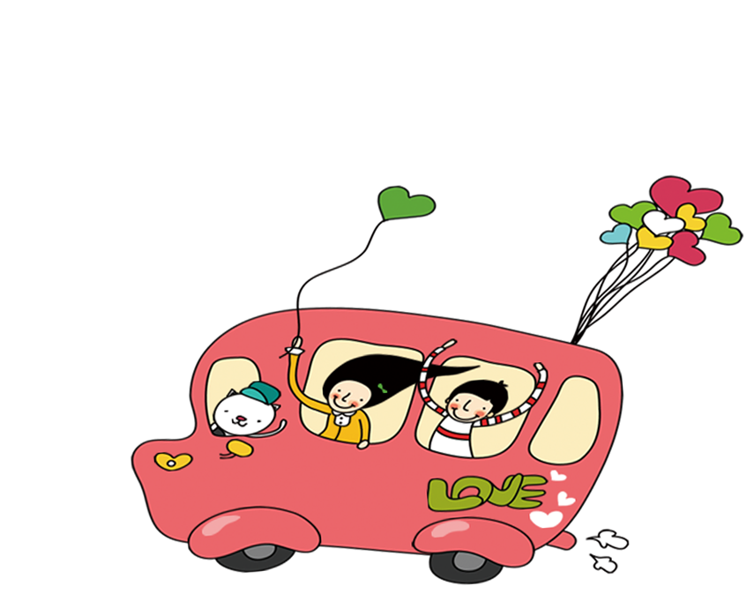
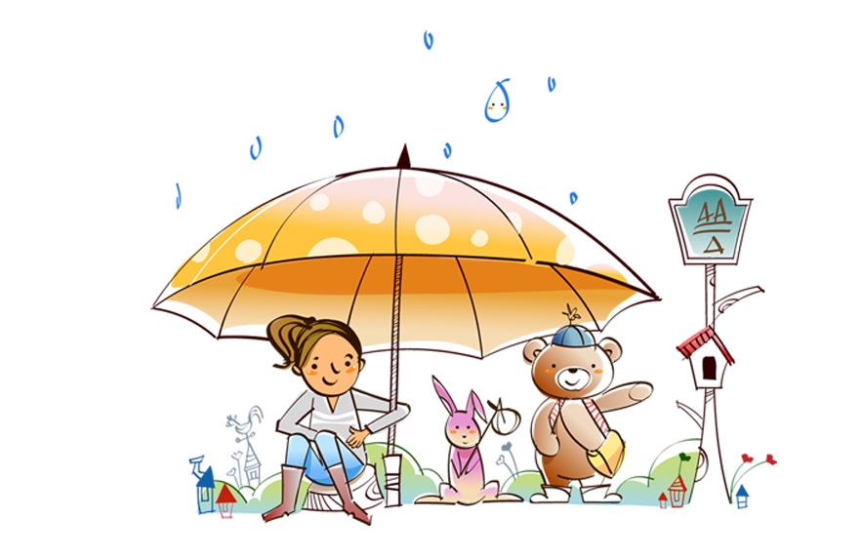
Luyện tập về dấu ngoặc kép

Slide 29
1. Dấu ngoặc kép trong mỗi câu dưới đây được dung để làm gì
a. Cô giáo ra cho chúng tôi một đề văn: “ Em đã làm gì để giúp đỡ mẹ?”
1. Đánh dấu một câu ghi lại lời nói của nhân vật
b. Tôi loay hoay mất một lúc rồi viết: “ Em đã nhiều lần giúp đỡ mẹ”
2. Đánh dấu một câu ghi lại ý nghĩ của nhân vật
c. Mẹ hỏi tôi: “: Hôm nay con làm bài kiểm tra thế nào”
3. Đánh dấu một câu được trích nguyên văn
d.Tôi ngạc nhiên :“ Sao các bạn viết được nhiều thế nhỉ?”

Slide 30
2. Viết lại một câu em đã nói với bạn. Sử dụng dấu ngoặc kép để đánh dấu câu đó.
M: Em nói với bạn: “Bài toán này không khó đâu!”

Slide 31
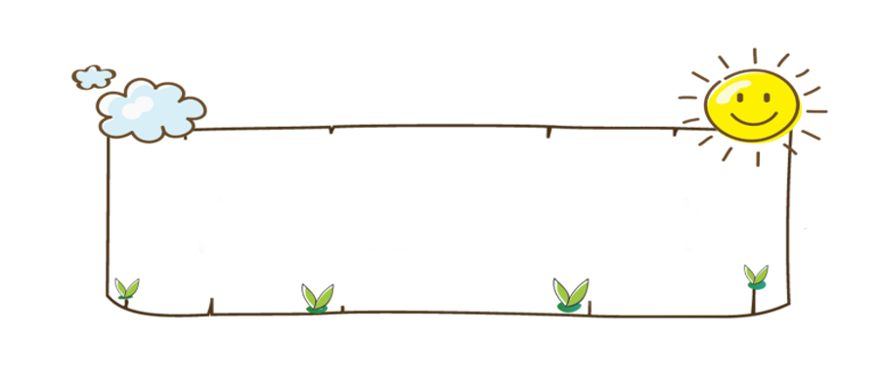
Luyện đọc lại

Slide 32
CHÀO
CÁC EM!

